Slide 1

TRƯỜNG TIỂU HỌC ……
CHÀO MỪNG QUÝ THẦY CÔ
VỀ DỰ GIỜ THĂM LỚP
Môn Đạo đức lớp 3
BÀI 8: EM THỂ HIỆN BẢN THÂN (T1)

Slide 2
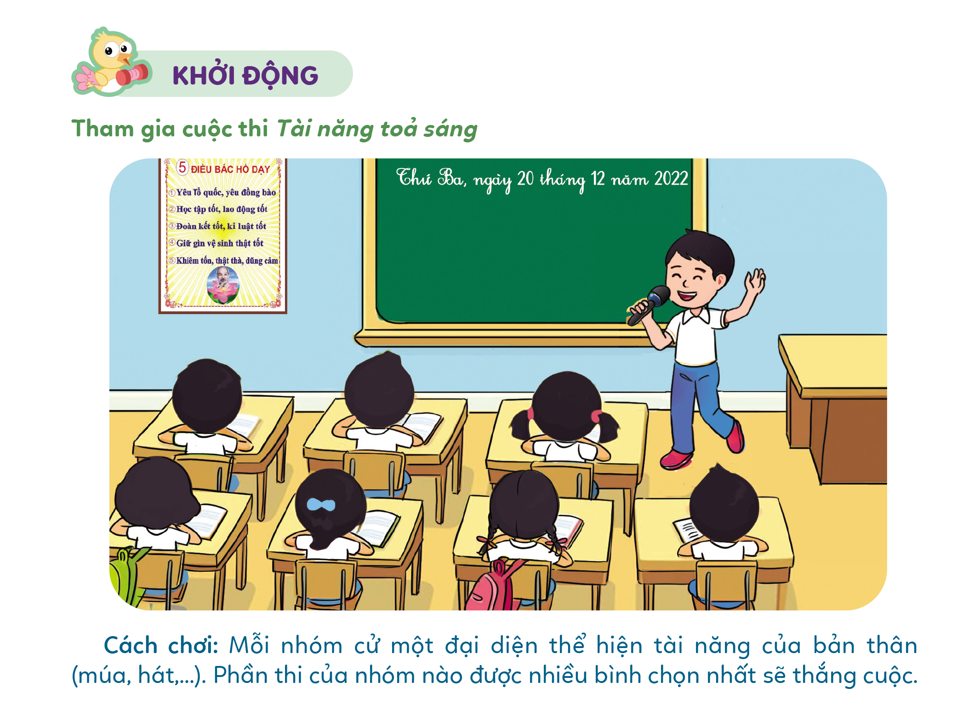
TRÒ CHƠI: THAM GIA CUỘC THI “TÀI NĂNG TỎA SÁNG”
Cách chơi: Mỗi nhóm cử một đại diện thể hiện tài năng của bản thân (múa, hát,...) trong 30 giây. Phần thi của nhóm nào được nhiều bình chọn nhất sẽ thắng cuộc.

Slide 3
Thứ……ngày…..tháng…..năm…….
Đạo đức
TRÒ CHƠI: THAM GIA CUỘC THI “TÀI NĂNG TỎA SÁNG”
- Bước 1: MC giới thiệu và phổ biến cách chơi đến các nhóm.
- Bước 2: Tiến hành trò chơi. Ví dụ
+ Tổ 1 cử đại diện và lựa chọn tiết mục hát.
+ Tổ 2 cử đại diện và lựa chọn tiết mục diễn kịch.
+ Tổ 3 cử đại diện và lựa chọn tiết mục kể chuyện.
- Bước 3: Bình chọn đội thắng cuộc bằng cách giơ tay biểu quyết.

Slide 4
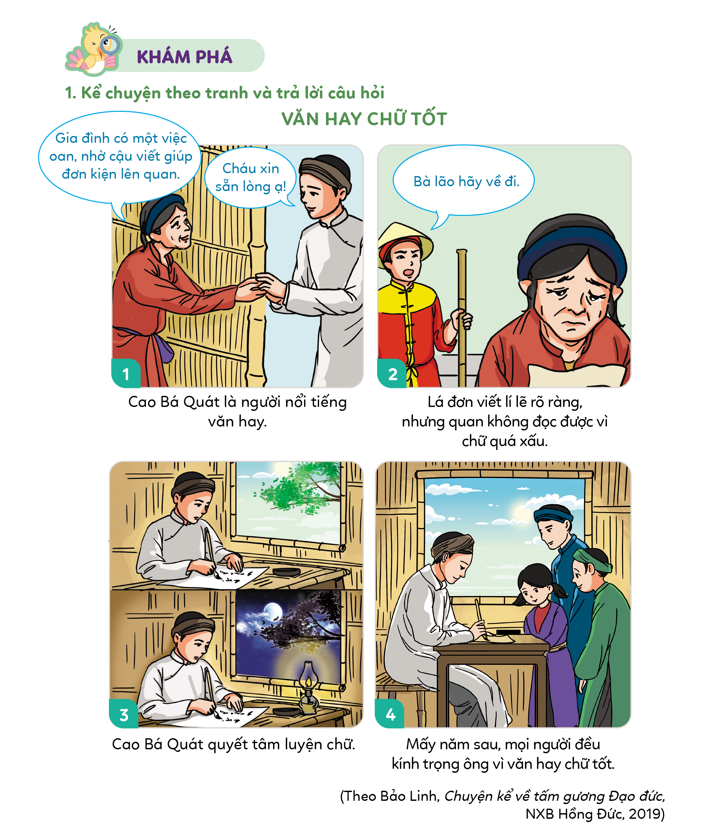
Thứ……ngày…..tháng…..năm…….
Đạo đức
Bài 8: EM HOÀN THIỆN BẢN THÂN (T1)
1. Kể chuyện theo tranh và trả lời câu hỏi
Quan sát

Slide 5
Thứ……ngày…..tháng…..năm…….
Đạo đức
Bài 8: EM HOÀN THIỆN BẢN THÂN (T1)
Kể chuyện theo tranh
1. Kể chuyện theo tranh và trả lời câu hỏi

Slide 6
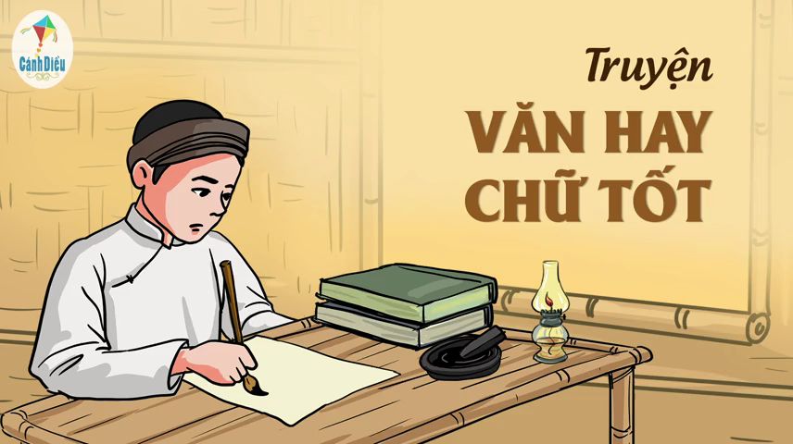
Thứ……ngày…..tháng…..năm…….
Đạo đức
Bài 8: EM HOÀN THIỆN BẢN THÂN (T1)
Nghe kể
1. Kể chuyện theo tranh và trả lời câu hỏi

Slide 7
Thứ……ngày…..tháng…..năm…….
Đạo đức
Bài 8: EM HOÀN THIỆN BẢN THÂN (T1)
1. Kể chuyện theo tranh và trả lời câu hỏi
+ Theo em, đâu là điểm mạnh, điểm yếu của Cao Bá Quát?
Điểm mạnh của Cao Bá Quát là văn hay, viết đơn lí lẽ rõ ràng, biết giúp đỡ mọi người nhưng Cao Bá Quát có điểm yếu là viết chữ quá xấu.
+ Cao Bá Quát đã khắc phục điểm yếu của bản thân bằng cách nào?
Cao Bá Quát đã khắc phục điểm yếu bằng cách chăm chỉ luyện tập viết chữ ngày đêm không ngừng.

Slide 8
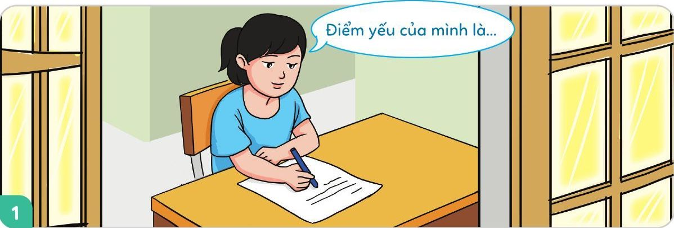
Thứ……ngày…..tháng…..năm…….
Đạo đức
Bài 8: EM HOÀN THIỆN BẢN THÂN (T1)
2. Quan sát tranh và trả lời câu hỏi
Tự suy nghĩ và liệt kê điểm mạnh, điểm yếu của bản thân.

Slide 9
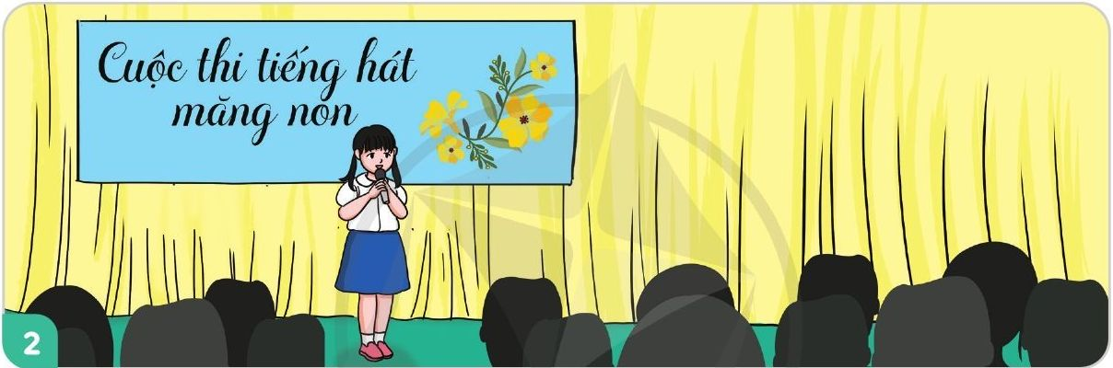
Thứ……ngày…..tháng…..năm…….
Đạo đức
Bài 8: EM HOÀN THIỆN BẢN THÂN (T1)
2. Quan sát tranh và trả lời câu hỏi
Tích cực tham gia các hoạt động.

Slide 10
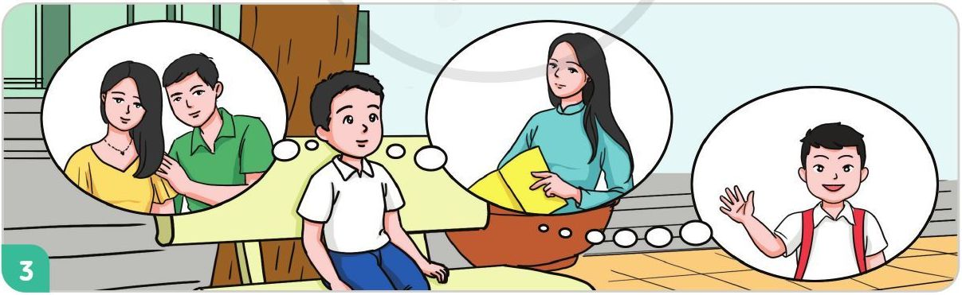
Thứ……ngày…..tháng…..năm…….
Đạo đức
Bài 8: EM HOÀN THIỆN BẢN THÂN (T1)
2. Quan sát tranh và trả lời câu hỏi
Lắng nghe ý kiến từ người thân, thầy cô và bè bạn.

Slide 11
Thứ……ngày…..tháng…..năm…….
Đạo đức
Bài 8: EM HOÀN THIỆN BẢN THÂN (T1)
2. Quan sát tranh và trả lời câu hỏi
Em hãy kể thêm các cách khác để tự đánh giá điểm mạnh, điểm yếu của mình.
Một số cách khác để tự đánh giá điểm mạnh, điểm yếu của mình: Tìm ra điểm mạnh bản thân bằng cách tự đặt câu hỏi: Mình nên làm gì? Cần gì?
Tham gia những bài trắc nghiệm về khám phá bản thân.bản

Slide 12
Thứ……ngày…..tháng…..năm…….
Đạo đức
Bài 8: EM HOÀN THIỆN BẢN THÂN (T1)
2. Quan sát tranh và trả lời câu hỏi
- Em chọn cách nào trong những cách trên để tự đánh giá điểm mạnh, điểm yếu của mình?
Em chọn cách tự suy nghĩ và liệt kê ra điểm mạnh, điểm yếu của bản thân. Điều này giúp em tự nhìn nhận lại, sau đó tìm cách phát huy điểm mạnh và hạn chế điểm yếu của mình.

Slide 13

XIN CHÂN THÀNH CẢM ƠN
QUÝ THẦY CÔ GIÁO VÀ CÁC EM

